Slide 1
CDMA2000 1xEV_DO
原 理 介 绍

Slide 2
目标
1xEV-DO 网络结构介绍
1xEV-DO Rev A信道结构介绍
－前向信道结构
－反向信道结构
1xEV-DO Rev A 系统描述及主要流程介绍

Slide 3
第一章
1xEV-DO 网络结构介绍

Slide 4
标准的发展过程
1xEV-DO – B (1.25 – 20 MHz)
DL: 3.1 - 73 Mbps
UL: 1.8 - 27 Mbps2
1xRTT
(1.25 MHz)
1xEV-DO - 0
(1.25 MHz)
1xEV-DO - A
(1.25 MHz)
FL PDR: 153.6 kbps
RL PDR: 153.6 kbps
FL PDR : 2.4 Mbps
RL PDR : 153.6 kbps
FL PDR : 3.1 Mbps
RL PDR : 1.8 Mbps
1xEV-DO –C (1.25 – 20 MHz)
Platinum Multicast
(OFDM)
DL: 70 - 200 Mbps
UL: 30 – 45 Mbps4
CDMA Evolution
2002
2003
2004
2005
2006
2007
2008
2009
GSM/UMTS Evolution
…
GPRS
EDGE
GERAN
MIMO
DL PDR : 50 kbps
UL PDR : 21 kbps
DL PDR : 236 kbps
UL PDR : 118 kbps
Net sync.
SAIC
PFC, NACC
DL PDR : 40 Mbps
UL PDR : 10 Mbps
UMTS
(5 MHz)
HSDPA
(5 MHz)
HSDPA+
HSUPA
OFDM
DL PDR : 384 kbps
UL PDR : 64 kbps
DL PDR : 3.7 Mbps
UL PDR : 384 kbps
DL PDR : 14 Mbps
UL PDR : 4 Mbps
DL PDR : 20 Mbps
UL PDR : 5 Mbps
FL PDR* = Fwd Link Peak Data Rate
RL PDR* = Rev Link Peak Data Rate
* = Available in field/trials today
* April 2005 view
Notes:
OFDM —— OFDM(Orthogonal Frequency Division Multiplexing)即正交频分复用技术，实际上OFDM是MCM Multi-CarrierModulation，多载波调制的一种。其主要思想是：将信道分成若干正交子信道，将高速数据信号转换成并行的低速子数据流，调制到在每个子信道上进行传输。正交信号可以通过在接收端采用相关技术来分开，这样可以减少子信道之间的相互干扰 ICI 。每个子信道上的信号带宽小于信道的相关带宽，因此每个子信道上的可以看成平坦性衰落，从而可以消除符号间干扰。而且由于每个子信道的带宽仅仅是原信道带宽的一小部分，信道均衡变得相对容易。
MIMO(Multiple-Input Multiple-Out-put)系统是一项考虑用于802.11n的技术。802.11n是下一代802.11标准，可将吞吐量提高到100Mbps。同时，专有MIMO技术可改进已有802.11a/b/g网络的性能。该技术最早是由Marconi于1908年提出的，它利用多天线来抑制信道衰落。根据收发两端天线数量，相对于普通的SISO(Single-Input Single-Output)系统，MIMO还可以包括SIMO(Single-Input Multi-ple-Output)系统和MISO(Multiple-Input Single-Output)系统。
可以看出，此时的信道容量随着天线数量的增大而线性增大。也就是说可以利用MIMO信道成倍地提高无线信道容量，在不增加带宽和天线发送功率的情况下，频谱利用率可以成倍地提高。
利用MIMO技术可以提高信道的容量，同时也可以提高信道的可靠性，降低误码率。前者是利用MIMO信道提供的空间复用增益，后者是利用MIMO信道提供的空间分集增益。实现空间复用增益的算法主要有贝尔实验室的BLAST算法、ZF算法、MMSE算法、ML算法。ML算法具有很好的译码性能，但是复杂度比较大，对于实时性要求较高的无线通信不能满足要求。ZF算法简单容易实现，但是对信道的信噪比要求较高。性能和复杂度最优的就是BLAST算法。该算法实际上是使用ZF算法加上干扰删除技术得出的。目前MIMO技术领域另一个研究热点就是空时编码。常见的空时码有空时块码、空时格码。空时码的主要思想是利用空间和时间上的编码实现一定的空间分集和时间分集，从而降低信道误码率。

Slide 5
什么是1xEV-DO Rev A?
1x = 1.25MHz, EV = Evolution, DO = Data Optimized, Rev A
空中接口标准: IS-856 A (CDMA2000 1xEV-DO Revision A)
  March 2004
Enable the end-to-end IP network
在移动环境可支持高速分组数据:
  前向链路最大 3.072 Mbps
  反向链路最大 1.843 Mbps
能和现有的 EV-DO Rev 0 或 IS-95/1X 共存
1xEV-DO is also referred as HRPD (High Rate Packet Data)

Slide 6
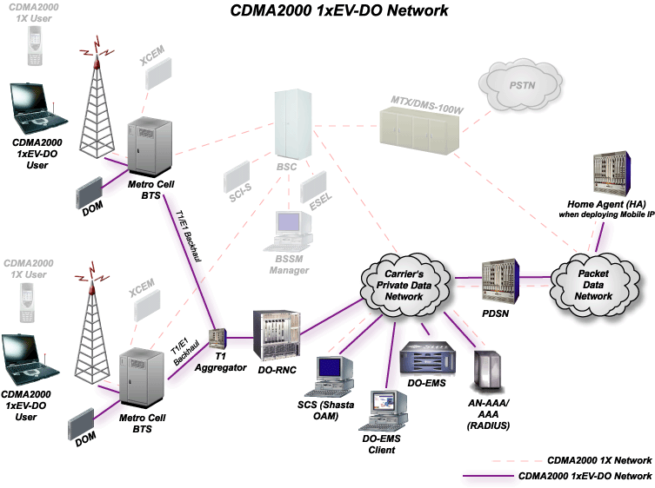
CDMA2000 1xEV-DO 网络结构
CDMA2000 1xEV-DO演进:
CDMA2000 1xEV-DO 仅仅提供数据业务
1x EV-DO 利用独立的载波提供高速分组数据业务，它可以单独组网，也可以与CDMA2000 1x 混合组网以弥补后者在高速分组数据业务提供能力上的不足。
Notes:
Instructor note:
The network elements that are “greyed-out” do not imply they are not present or required. Highlighted nodes and equipment display the data portion of the CDMA2000 1xEV‑DO network.

Slide 7
1x EV-DO IOS
1x EV-DO IOS是指EV-DO的交互式工作模式，它 是建立在CDMA200 1x网络基础之上的数据网络。它继承了CDMA2000 1x 分组网的A8/A9 和A10/A11 接口及PCF 和PDSN 等功能实体，同时增加与1x EV-DO 接入鉴权有关的A12 接口和AN-AAA 功能实体，并增加A13 接口以支持AN 之间的会话切换

Slide 8
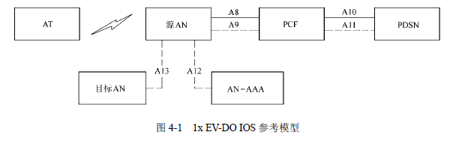
EV-DO 网络主要接口
A8/A9 是AN 与PCF 之间的接口，它用于传送与数据会话、业务连接的建立/维持/释放以及休眠态切换等有关的信令和数据信息；
A10/A11 是PCF 与PDSN 之间的接口，它用于传送与数据会话、业务连接的建立/维持/释放、休眠态切换以及1x EV-DO 与CDMA2000 1x 之间的分组数据会话切换等有关的信令和数据信息；
A12 接口用于传送接入鉴权信令消息及鉴权参数；
A13 接口实现不同AN之间的会话切换，用于传递原会话的配置信息；

Slide 9




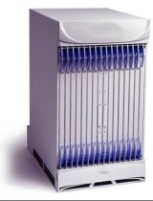

1xEV-DO 端到端连接
Internet Applications
PPP
IP
Abis
R-P
(A10/A11)
PPP/T1-E1
Air Link
or
IP/Ethernet
IP/Ethernet
AT
DOM
Router
RNC
PDSN
Backhaul
Network
Internet
EV-DO session (UATI)
PSI
A10
EV-DO connection
Air-interface
Abis

Slide 10
EV-DO接入网网元功能
基站信道板功能：完成对EV-DO基带信号的处理，如信道编码、交织、调制等。
新BSC功能：完成do的SC会话管理和 MM移动性管理功能。
AN-AAA功能：实现do用户接入鉴权等安全性管理功能。

Slide 11
第二章
1xEV-DO Rev A 信道结构

Slide 12
1xEV-DO Rev A 前向链路
BTS 发射最大的可用功率
  前向没有功率控制
  满功率发送 pilot and MAC
没有前向链路软切换
  每个用户在同一时刻只接收一个基站的数据
1xEV-DO 在前向使用时分复用
  时隙分配给用户去传送信息包
  动态分配信道
Transmit Power
1xEV-DO FL
Pilot | Control Channel | MAC Channel | Time Multiplexed User Traffic
Time
* e.g. for MUP or BCMCS
Notes:
Only pilot bursts if there is nothing to traffic.
Full power in the FL different from 1X where multiple users share the power. This is how high data rate can be delivered to the user and higher order modulation can be used.
At any given time, only be receiving data from a single sector. Monitor pilot channel to determine which sector to receive data and performs sector switch.

Slide 13
前向帧结构
Forward physical layer channel 前向物理层信道
  Identical to IS-95/1X
  Code spread at 1.2288 Mcps
Only one Physical channel 仅有一个物理信道
Physical channel is divided into frames of 26.6 msec duration
1 Frame = 16 Slots (26.67 ms)
1 | 2 | 3 | - - - - - - | 15 | 16 | 1 | 2 | 3 | - - - - - - - | 15 | 16 | 1 | - - - - - -
400
64
96
64
400
Control/Traffic | MAC | Pilot | MAC | Control/Traffic
Control/Traffic | MAC | Pilot | MAC | Control/Traffic
1/2 Slot
1 Slot (1.67 ms) = 2048 chips

Slide 14
前向链路信道结构
Forward Channel Structure
Pilot
Media
Access
Control
Control
Traffic
Reverse
Activity
DRC
Lock
Reverse
Power
Control
ARQ
: New in Rev A

Slide 15
导频信道
数据全“0”，使用Walsh码0调制，在I路上发送
前向PILOT是突发的，每半个时隙的中点突发96个码片
用于扑获系统，相干解调和链路质量的测量
手机通过导频信道完成对无线信道环境的预测估计

Slide 16
M A C信道
MAC信道由三个子信道组成：RA信道、DRCLock信道、RPC信道。其中DRCLock信道与RPC信道时分复用后，与RA信道再码分复用。

Slide 17
M A C信道： RA信道
传送系统的反向负载指示
RA信道发送RAB比特（Reverse Activity Bit)
RAB为“1”表明扇区反向链路忙
RAB为“0”表明扇区反向链路闲
AT通过监视RA信道可以动态调整自己的反向发送速率

Slide 18
M A C信道： DRCLock信道
传送系统是否正确接收DRC信道的指示信息
DRCLock信道发送DRCLock比特，反映AN是否成功锁定AT的DRC子信道，用于表征反向信道质量
当前反向信道质量不对称时，DRCLock子信道可以帮助AT在前向虚拟软切换时完成服务扇区（Serving sector）的选择

Slide 19
M A C信道：RPC信道
传送反向业务信道的功率控制信息
每个建立连接的AT都会被分配一条RPC子信道，RPC子信道用来控制AT的反向发射功率
RPC信道和DRCLock信道时分复用，所以RPC比特频率为600 ×(1 -1/DRCLockPeriod) bps

Slide 20
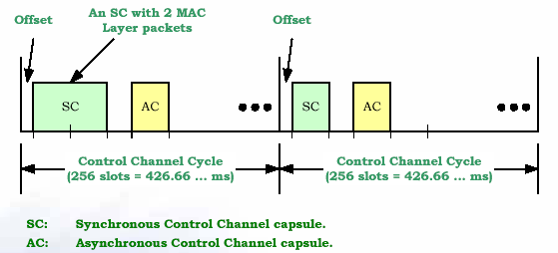
控制信道
发送广播消息和指定AT的消息, 相当于1x系统中的同步信道和寻呼信道
有两种速率可以选择：76.8 kbps，38.4 kbps
控制信道发送数据有两种方式：同步和异步
－同步包（SC），每256时隙发送一次,每个SC包中可以包含多个MAC分组
－异步包（AC），可在任一时刻发送，每个AC包中包含一个MAC分组

Slide 21
前向业务信道
发送前向业务数据
Traffic信道由多个用户时分复用，不同用户的业务包通过不同MAXIndex调制的包前缀（preamble）来区分
多种可变速率，从38.4kbps到2.4576 Mbps（3.1Mbps）
多种调制方式，从QPSK，8PSK，到16QAM

Slide 22
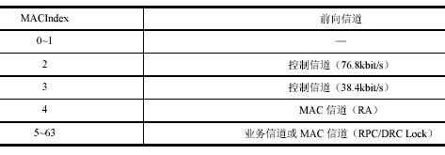
MACIndex分配表

Slide 23
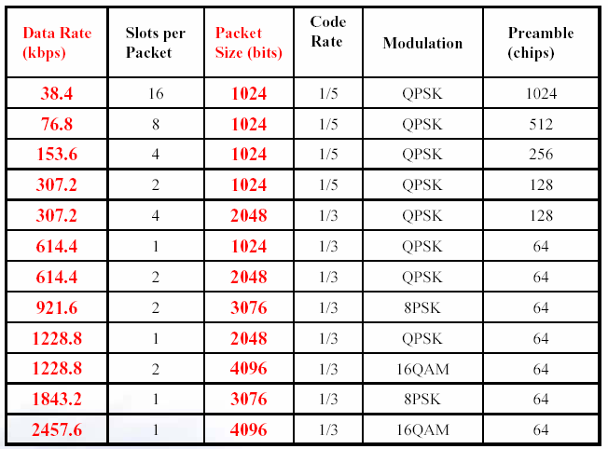
物理层分组格式与速率对应关系

Slide 24
前向信道之间的区分
前向MAC信道之间使用MACIndex区分
－RPC和DRCLock子信道是时分的
－RPC/DRCLock和RA是码分的
－RA子信道使用固定的MACIndex 4
控制信道利用控制信道包封装的AT标识来区分不同用户的控制信道消息
前向业务信道通过前缀使用不同的walsh码来区分

Slide 25
反向帧结构
反向物理帧＝26.67 msec ，包含 4个子帧/子分组包（Sub-Frames/Sub Packets）
  每个反向分组最多4个子分组（4个子帧）
Sub-Frame子帧
  每个子帧4个时隙, i.e. 1.67 X 4 = 6.67 msec
  是最小的确认单元
  6.67 msec是最小的发送周期

Slide 26
反向帧结构
数据速率可以每个子帧改变一次，即每 6.67 msec改变一次而不再是 每帧（26.67 msec）改变。
一个子分组包要在一个子帧中传
  当反向分组包关联了多个子分组包时，连续两子分组间间隔两个子帧
Rev 0 RL Frame = 16 Slots (26.67 ms)
1 | 2 | 3 | 4 | 5 | 6 | 7 | 8 | 9 | 10 | 11 | 12 | 13 | 14 | 15 | 16
Rev A
1 Sub Frame
1 | 2 | 3 | 4
8 Slots (1.67 x 8 ms) = 13.36 ms
3 sub-frame interleaving
5 | 6 | 7 | 8
9 | 10 | 11 | 12
6.67 msec
Sub-packet 1
Sub-packet 2
Sub-packet 3
1 Slot (1.67 ms) = 2048 chips

Slide 27
反向链路信道结构
Reverse Channel Structure
Access
Traffic
Pilot
Data
Primary
Pilot
Auxiliary
Pilot
Medium
Access
Control
Ack
Data
Reverse
Rate
Indicator
Data
Rate
Control
Data
Source
Control
: New in Rev A

Slide 28
反向接入信道
接入信道用于传送基站对终端的捕获信息
－导频部分用于反向链路的相干解调和定时同步，以便于系统捕获接入终端。导频信道传送全零的码流。
－数据部分携带基站对终端的捕获信息。数据信道以 9.6kbit/s的速率传送接入信道物理层数据分组。

Slide 29
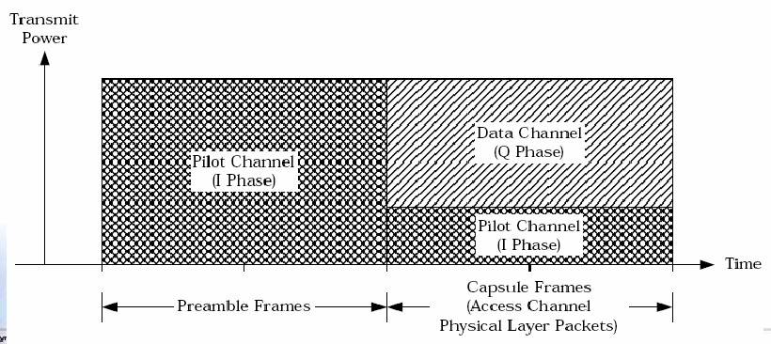
接入信道发送方式
接入过程由单个或多个接入探针构成，接入探针由接入信道前缀和多个接入信道数据分组组成，在前缀部分只发送导频信道，在数据部分同时发送导频信道和数据信道。发送前缀时的导频功率高于发送数据时的导频功率。AT利用接入信道向基站发送请求或响应消息。

Slide 30
反向业务信道
反向业务信道用于传送反向业务信道的速率指示信息和来自反向业务信道 MAC协议的数据分组，同时用于传送对前向业务信道的速率请求信息和终端是否正确接收前向业务信道数据分组的指示信息。
－导频：用于连接状态下对反向链路的相干解调和定时控制外，还可用于链路质量估计，系统由此计算反向业务信道的闭环功率控制信息
－MAC信道：辅助 MAC层完成对前反向业务信道的速率控制功能：RRI信道用于指示反向业务信道数据部分的传送速率；DRC信道携带终端请求的前向业务信道的数据速率值及其通信基站的标识，分别用 DRCValue和 DRCCover表示
－ACK信道：用于指示终端是否正确接收前向业务信道数据分组的应答指示信息
－数据信道：用于传送来自反向业务信道 MAC层的数据分组，支持从 9.6~153.6Kbit/s的多种传送速率。

Slide 31
反向业务信道
反向业务信道以码分为主，以时分为辅。导频信道与 RRI信道时分复用；导频/RRI与 DRC、ACK以及数据信道之间码分复用。

Slide 32
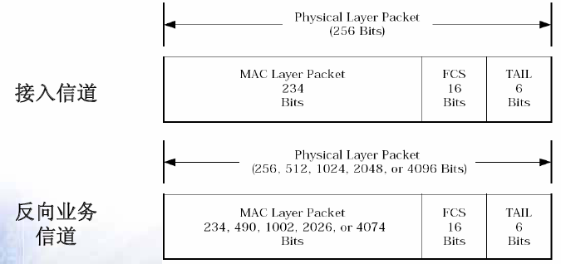
反向信道的数据发送方式
接入信道物理帧长为256bits，业务信道物理帧长可以为256、512、1024、2048、4096bits等。

Slide 33
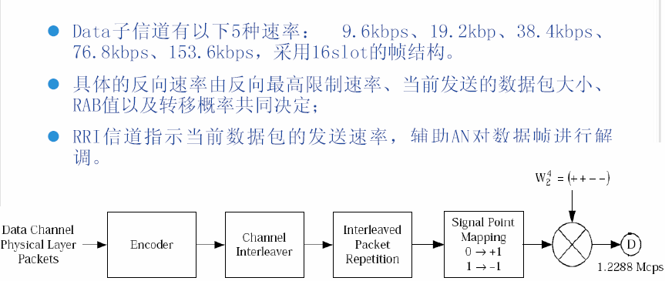
反向业务信道：Data Channel

Slide 34
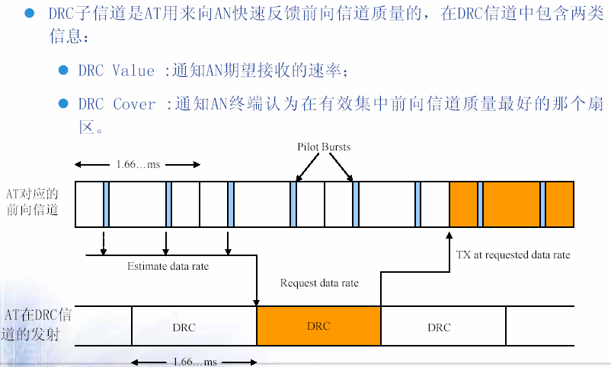
反向业务信道：DRC Channel

Slide 35
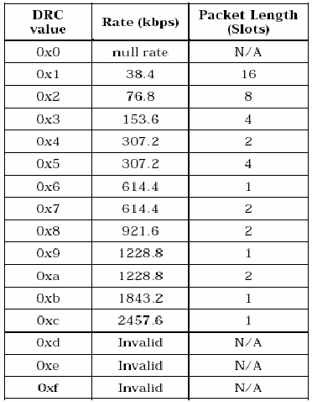
DRC Value与速率的对应关系

Slide 36
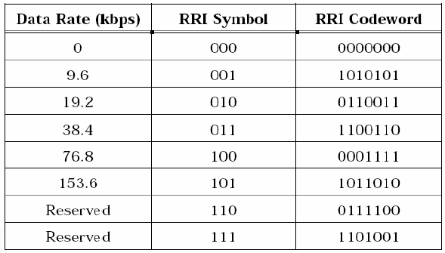
反向业务信道：RRI信道
RRI信道指示反向数据包的发送速率

Slide 37
反向业务信道：ACK信道
ACK子信道是AT用来通知AN是否已经正确接收前向业务信道数据包
如果AT已经正确解调，那么发送ACK比特；如果没有正确解调，那么发送NAK比特
AN在收到AT反馈回来的ACK比特后将停止当前包的发送而重新启动一个新包的发送流程

Slide 38
EV-DO系统描述及重要流程
第三章

Slide 39


IS-856介绍
－ IS-856 是CDMA2000 1xEV-DO空中接口标准，它提供了AT和AN间的（HRPD）高速分组数据业务

Slide 40
IS-856 空中接口协议层
CDMA2000 1xEV-DO 协议层和OSI 7层对比
OSI seven layer protocol | IS-856 seven layer protocol
Layer 7: Application layer | Layer 7: Application layer
Layer 6: Presentation layer | Layer 6: Stream layer
Layer 5: Session layer | Layer 5: Session layer
Layer 4: Transport layer | Layer 4: Connection layer
Layer 3: Network layer | Layer 3: Security layer
Layer 2: Data Link Layer | Layer 2: MAC layer
Layer 1: Physical layer | Layer 1: Physical layer

Slide 41
IS-856 空中接口协议层
CDMA2000 1xEV-DO空中接口协议层
IS-856 7层协议ol | 描述
Layer 7: Application layer应用层 | Message routing, RLP, flow control
Layer 6: Stream layer流层 | Multiplex various application streams
Layer 5: Session layer会话层 | Establishes/configures data sessions
Layer 4: Connection layer 连接层 | Establishes and manages radio connection
Layer 3: Security layer安全层 | Authentication and encryption
Layer 2: MAC layer | Data rate controlling and scheduling
Layer 1: Physical layer物理层 | Adaptive modulation and code spreading
Notes:
Layer 4 : Connection layer
The connection layer defines signaling procedures for establishing and maintaining the air interface connection.
Layer 3 : Security layer
The security layer provides authentication and encryption services.
Layer 2 : MAC layer
The MAC layer provides procedures to control data rates, bandwidth allocation and scheduling of user traffic.
Layer 1 : Physical layer
The physical layer defines the air interface channel structure, modulation and coding techniques and spreading schemes.

Slide 42
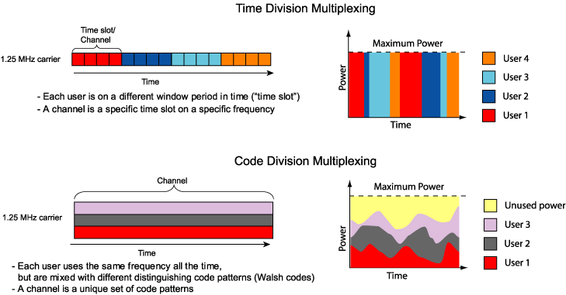
IS-856 物理层
从IS-2000物理层主要改进:
  信道化 : 前向信道时分复用 (没有 Walsh 码) 没有码分复用，满功率发射
  反向信道码分复用
Notes:
Improvements to the physical layer over the IS2000 physical layer
Channelization:
In IS-856, the forward link channels are time-multiplexed (no Walsh codes) instead of code multiplexed. Here, various forward link channels are time multiplexed within a forward link slot. In the reverse link, channelization scheme is similar to IS-2000 where both systems use statically-defined Walsh codes.

Slide 43
IS-856 Medium access control
MAC层完成对物理信道的访问控制功能
控制信道 MAC协议规定了控制信道的传送方式和调度策略
接入信道 MAC协议规定了终端接入系统的方式和长码（Long Code）生成方式
前向业务信道 MAC协议规定了DRC的传送规则和前向业务信道的速率控制方法和复用/解复用方式
反向业务信道 MAC协议规定了反向业务信道的捕获和速率选择机制
Notes:
Media access control (MAC) protocols
Access channel protocol: Access channel protocol defines procedures for transmission on the access channel in the reverse direction. It defines transmission timing and power characteristics for transmissions on the access channel.
Control channel MAC protocol: This protocol defines the rules and procedures for governing transmission on the forward control channel and determines scheduling of control channel packets with traffic channel packets. The protocol also defines how the access terminal acquires the system in the reverse direction and monitors the control channel.
Forward traffic channel MAC protocol: This protocol defines the rules and procedures governing transmission on forward traffic channel. This protocol interprets the DRC command sent from the access terminal and schedules transmission for the access terminal in forward direction.
Reverse traffic channel MAC protocol: This protocol defines the rules and processes governing transmission on the reverse traffic channel. It dictates the rules the access terminal follows when transmitting the Data Rate Control (DRC) channel, along with the rules the access network uses to interpret this channel.

Slide 44
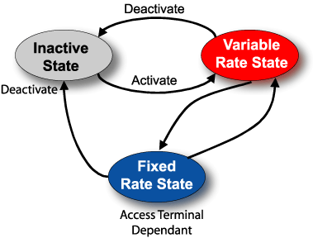
IS-856 Medium access control
前向业务信道 MAC 三个状态:
  非激活状态: AT不分配前向业务信道 (没有连接)
  变速率状态: AT分配前向业务信道 (有连接)
  固定速率状态: AT在固定速率下从有效集的一个特定扇区接收业务
Notes:
Media access control (MAC) states
The forward traffic channel (FTC) MAC protocol define the procedures and messages for transmission and reception on the FTC. The FTC-MAC is responsible for scheduling transmission for different ATs on FTC at different rates. The FTC-MAC is activated when the access terminal moves to connected state. The access terminal maintains one instance of FTC-MAC when it is in connected state. The access network maintains one instance of FTC-MAC for each access terminal in the connected state.
Inactive state: This is the state of FTC-MAC when the access terminal is not assigned a forward traffic channel. That is, it is not in the connected state.
Variable rate state: The access terminal moves to this state when it is assigned a forward traffic channel (assigned MACId and DRCCover from one or more sectors). In this state, the FTC-MAC transmits to the access terminal at a variable rate from the best sector in the access terminal’s active set. The access terminal reports the best rate and the best sector in the reverse data rate channel (DRC).
Fixed rate state: In this state, the access terminal always receives traffic from one particular sector in its active set at a fixed rate. The reasons for moving to this state are implementation specific. The access terminal decides the fixed rate and the sector from which it will receive the traffic.

Slide 45
IS-856 Medium access control
Medium access control (MAC) 调度安排
安排处理数据怎样传送到接入终端
目的是提高系统吞吐量
基于数据的报告分配带宽给不同的AT
1xEV-DO 有4个可用的调度安排:
  round-robin
  best rate
  equal opportunity
  proportional fairness
Notes:
Schedulers handle how data gets transmitted to the access terminals. The goal of schedulers is to improve overall system throughput. The 1xEV-DO system allocates bandwidth to different access terminals based on their reported data rates. It is the responsibility of scheduler to allocate bandwidth to different ATs. The scheduler is implemented at the sector. For 1xEV-DO, there are four different schedulers available:
round-robin
best rate
equal opportunity
proportional fairness

Slide 46
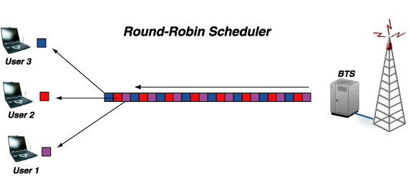
IS-856 Medium access control
MAC schedulers：
Round robin 轮询 调度
利用先进先出的策略
每个请求到达放进一个队列，保证多个用户获得相同的系统服务时间
缺点是系统吞吐量不高

Slide 47
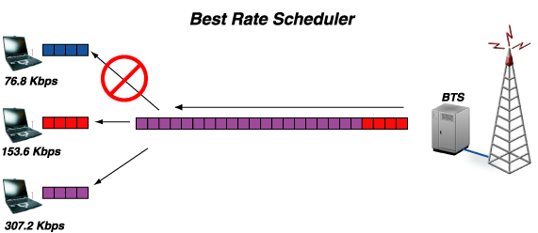
IS-856 Medium access control
MAC schedulers：
Best rate schedulers
目的是先处理高速率的请求
总是安排高速率请求提高系统吞吐量
缺点是关注高速率时会抑制低速率用户

Slide 48
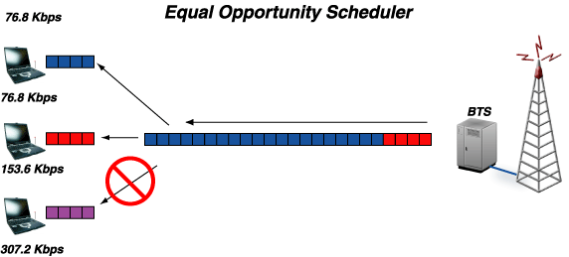
IS-856 Medium access control
MAC schedulers：
机会均等调度
速率低的用户请求，先分配资源
缺点是吞吐量低，特别是有多个低速用户时.
先处理低速率用户抑制速率高的.

Slide 49
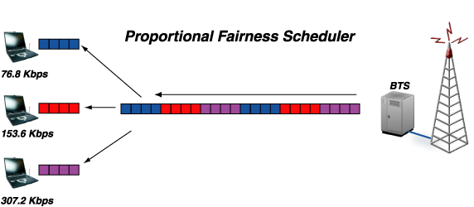
IS-856 Medium access control
MAC schedulers：
比例公平调度
目的是不管各用户数据速率大小，提供均衡公平机制。
兼顾了系统吞吐量最大和服务公平性要求
Notes:
Proportional fairness
The proportional fairness scheduler’s goal is to provide fairness to each user regardless of their data rates. The scheduler maintains a moving average of DRC (data rate control) values and the scheduler transmits data to the access terminal only when the DRC value is greater than or equal to the moving average. The scheduler functions as follows: If an access terminal reports less than average DRC values, it may appear the access terminal will not receive any data at all. The access terminal gains credits with the system increasing their priority to receive data. This increases overall throughput for individual users as well as the whole system.

Slide 50
安全层协议功能
安全层
安全层协议包括密钥交换协议、鉴权协议、加密协议和安全
协议。
密钥交换协议用于AT和AN交换鉴权和加密所需密钥
鉴权协议用于AT和AN鉴权数据业务
加密协议用于AT和 AN加密业务数据
安全协议提供鉴权和加密协议所需要的公共变量

Slide 51
连接层
连接层协议包括无线链路管理协议、初始化状态协议、空闲状态协议、连接状态协议、分组合并协议、路径更新协议和开销消息协议，它主要完成系统的捕获、连接的建立/维持/释放/监控、连接状态下的无线链路管理和移动性管理等功能。发送时，连接层无线链路资源管理协议根据业务的优先级，为来自会话层的业务分组分配无线链路资源；接收时，则对来自安全层的业务分组进行解封装，并送往会话层。连接层各子协议既可以通过开销消息协议协商，又可以分别独立协商。
在打开无线连接后，为终端分配前反向业务信道和RRI 子信道，终端与系统之间通过这些信道进行通信。在关闭无线连接后，不为终端分配任何专用的无线链路资源，终端与系统之间通过接入信道和控制信道进行通信。

Slide 52
会话层
会话层功能
终端与系统进行数据通信之前，必须先建立会话，会话的过
程包括会话协议的激活、地址分配和协议参数配置等三个阶
段。
会话管理协议（SMP）完成会话协议的激活、会话的管理和关闭功能。
地址管理协议(AMP)为会话终端分配唯一性的地址标识UATI。
会话配置协议(SCP)实现会话协议参数的协商。

Slide 53
会话层
EV-DO分组数据会话状态
激活（Active）
AT 和PDSN 之间存在空口连接、A8 连接、A10 连接和PPP 连接，AT与PDSN 之间可以进行数据传送
休眠（Dormant）
AT 与PDSN 之间仅存在A10 连接和PPP 会话，没有空口连接和A8 连接，AT 与PDSN 之间要进行数据传送，必须重新建立空口连接和A8 连接
空闲（Idle）
不存在空口连接、A8 连接、A10 连接和PPP 连接及会话

Slide 54
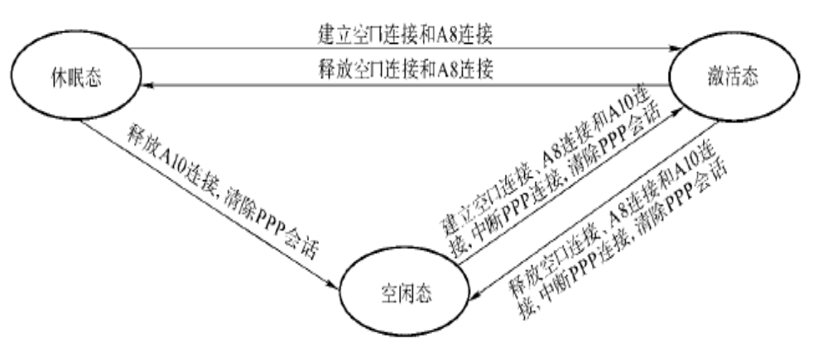
三种分组数据会话状态之间的转移流程
会话层
（1）在空闲态，若建立空口连接、A8 连接、A10 连接和PPP 连接，则转移到激活态。
（2）在休眠态，若释放A10 连接和清除PPP 会话，则转移到空闲态。
（3）在激活态，若释放空口连接和A8 连接，中断PPP 连接，保留PPP 会话，则转移到休眠态；若同时释放空口连接、A8 连接和A10 连接，并中断PPP 连接和清除PPP 会话，则转移到空闲态。

Slide 55
会话层
空口会话建立
当用户开机或其他原因造成空口会话释放后，如需进行数据通信，必须先建立空口会话和连接，并对相关协议及其属性进行协商和配置。本次会话协商的属性配置在下次连接建立后开始生效，即数据通信真正起始于下次连接的建立

Slide 56
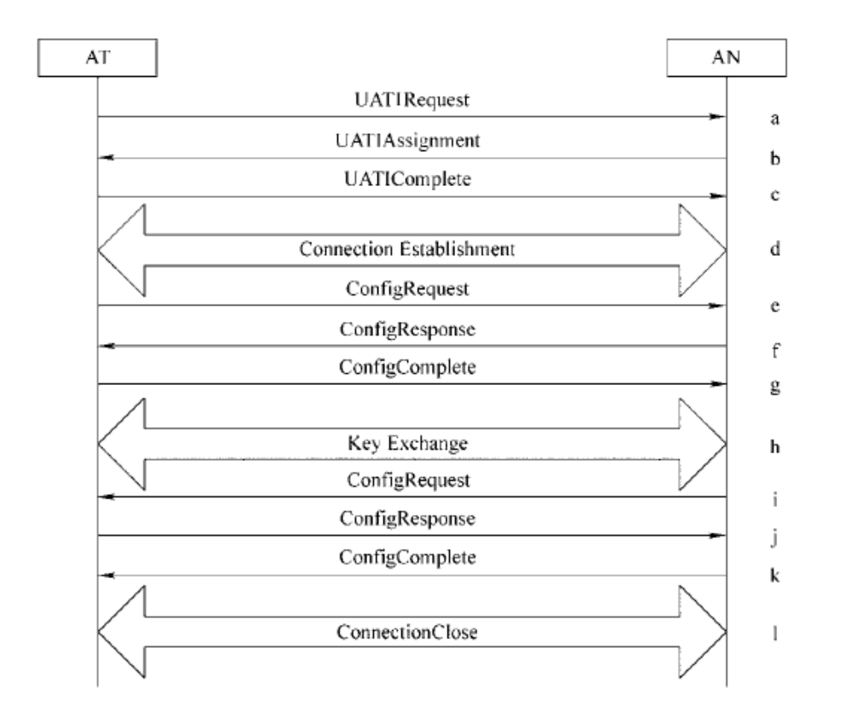
空口会话建立及配置协商的信令流程图

Slide 57
空口会话建立及配置协商信令流程
a. AT 通过接入信道向AN 发送UATIRequest 消息，请求AN 分配UATI。
b. AN 为该AT 分配一个UATI，并通过UATIAssignment 消息发送给AT。
c. AT 更新UATI，返回UATIComplete 消息，确认UATI 分配完成。此时空口会话已初步建立起来。不过，AT 与AN 要进行正常通信，通常还需要建立空口连接，并对空口各协议层的不同子协议及其属性进行协商和配置。
d. AT 发起空口连接建立过程，建立前反向业务信道。
e. AT 在反向业务信道上发送配置请求消息，其中携带了待协商的协议及其属性。
f. AN 通过配置响应消息返回协商的结果，完成各子协议及其属性的协商和配置。可以重复步骤e 和f，进行多次协商。
g. AT 在协商完所有需要协商的内容后发送配置完成消息给AN。
h. AN 发起与AT 的DH 密钥交换过程。
i. 若AN 有需要协商的内容，则发送配置请求消息给AT；否则直接跳到步骤l，由AT发起空口连接的关闭。
j. AT 发送配置响应消息。可以重复步骤i 和j，进行多次协商。
k. AN 协商完所有需要协商的内容后发送配置完成消息给AT。
l. AT 或AN 发起空口连接的关闭，初始化所协商的各子协议，并设置其属性配置。

Slide 58
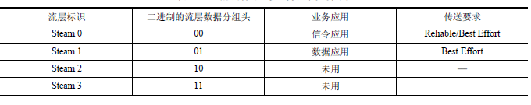
流层
流层的主要功能是对不同QoS 要求的业务应用打标识，连接
层根据标识对不同优先级的业务分组进行合并重组。对来自
应用层的数据分组，流层只在数据分组包头加上对应的流层
标识，流层标识与对应的业务应用见下表。

Slide 59
应用层
应用层主要为来自1x EV-DO 空中接口各协议层和上层的多
种应用而设置。应用层协议包括缺省信令应用协议和缺省分
组应用协议。

Slide 60
附件：几个主要的呼叫流程

Slide 61
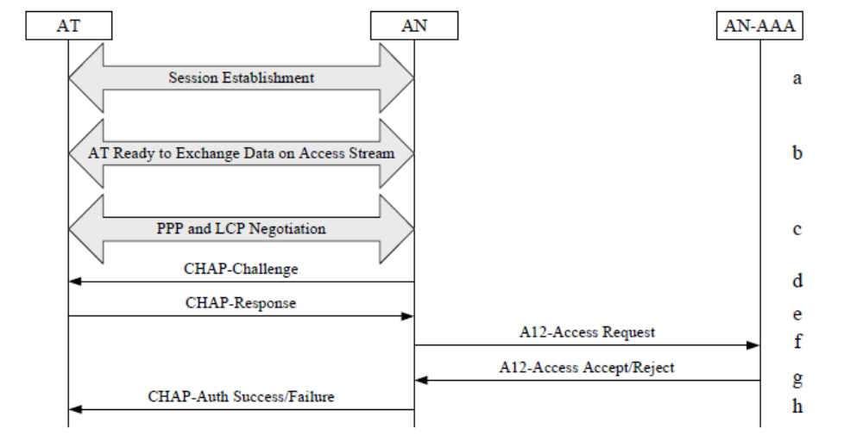
接入鉴权

Slide 62
接入鉴权
a. 建立空口会话，其中包括UATI 分配、会话配置协商和DH 密钥交换等过程。
b. AT 向AN 发送开启请求消息，请求开启AN 流；AN 返回开启响应消息，开启AN 流。
c. AN 与AT 之间进行PPP 和LCP 协商，主要协商PPP 数据分组的大小和鉴权协议类型（如CHAP）。通常，AN 配置CHAP 鉴权协议类型。
d. AN 发起接入鉴权，向AT 发送CHAP 查询消息，其中包含鉴权随机数。
e. AT 收到该消息后，根据鉴权随机数，使用MD5 算法计算鉴权结果，并向AN 发送CHAP响应消息，该消息中包含NAI、CHAP Password 和CHAP-Challenge 等接入鉴权参数。
f. AN 收到AT 上报的CHAP 响应消息后，向AN-AAA 发送A12 接入请求消息，其中包含NAI、CHAP Password、CHAP-Challenge 和AN-IP 等鉴权参数。
g. AN-AAA 根据A12 接入请求消息中的鉴权参数，使用MD5 算法计算鉴权结果，并与AT 上报的鉴权结果进行比较。若两者一致，则AN-AAA 向AN 发送A12 接入允许消息，允许AT 接入到1x EV-DO 网络，该消息中还包含MNID（或IMSI），用于建立和标识R-P 连接；否则，返回A12 接入拒绝消息，拒绝AT 接入到1x EV-DO 网络。若AN-AAA 收到的A12 接入请求消息中的鉴权密码为空，则直接丢弃该消息。
h. 若AN-AAA 允许AT 接入到网络，则AN 分析A12 接入允许消息的属性域得到IMSI，然后向AT 发送CHAP 鉴权成功消息；反之，AN 向AT 发送CHAP 鉴权失败消息

Slide 63
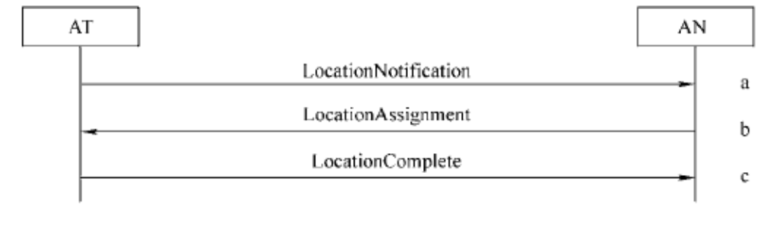
AT 发起位置更新
当配置属性中的RANHandoff=0x01 且AT 检测到位置变更（如ANID 改变）时，AT 会主动发起位置更新操作
a. AT 向AN 发送位置通告消息，上报AT 保存的ANID。
b. AN 返回位置消息，指示AT 更新ANID 为当前系统的配置。
c. AT 利用位置完成消息通知AN 完成了ANID 更新。

Slide 64
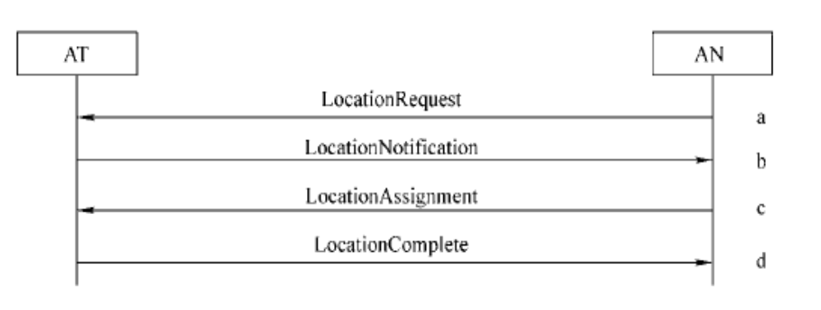
AN 发起位置更新
HRPD会话建立完成后，AN会主动发起位置更新，具体流程如下所示：
a. AN 向AT 发送位置请求消息，查询AT 所保存的位置信息。
b. AT 返回位置通告消息，上报AT 所保存的位置信息。
c. AN 发送位置指配消息，指示AT 根据当前系统的配置进行位置更新。
d. AT 利用位置完成消息通知AN 完成了位置更新。

Slide 65
HRPD（高速分组数据） 连接建立
AT 发起HRPD 连接建立
AT 发起HRPD 连接重激活
PDSN 发起HRPD 连接重激活

Slide 66
AT 发起HRPD 连接建立
当AT 有数据要传送时，AT 将发起HRPD 连接的建立。假设HRPD 会话已经存在，并通过了接入鉴权

Slide 67
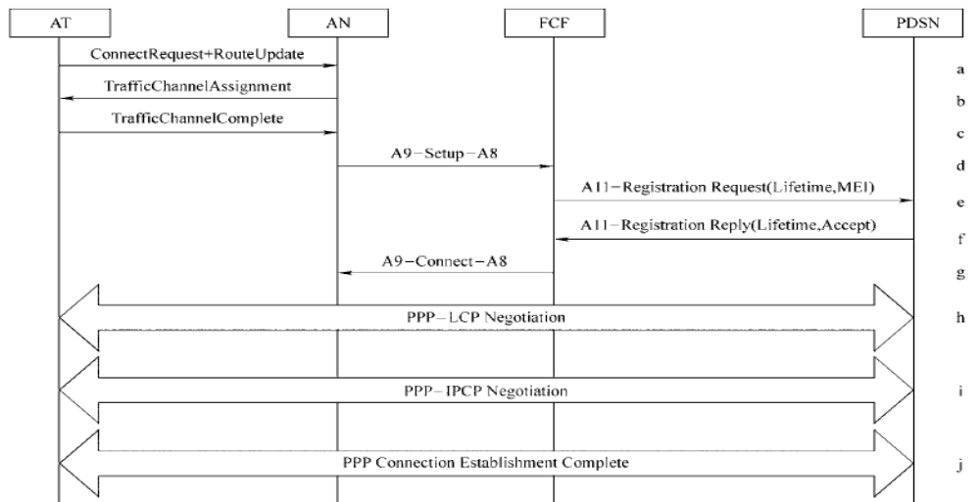
AT 发起建立HRPD 连接的信令流程

Slide 68
AT 发起建立HRPD 连接的信令流程
a. AT 在接入信道向AN 发送连接请求消息和路径更新消息，请求AN 分配业务信道。
b. AN 向AT 发送业务信道指配消息，指示AT 需要监听的信道和导频激活集。
c. AT 切换至AN 指定的信道，返回业务信道完成消息，至此业务信道建立起来。
d. AN 向PCF 发送A9 连接建立消息，置DRI=1，请求PCF 建立A8 连接。
e. PCF 分配A8 连接资源后，向PDSN 发送A11 注册请求消息，请求建立A10 连接。
f. PDSN 建立A10 连接后，向AN 发送A11 注册应答消息，确认建立A10 连接。
g. PCF 向AN 发送A9 连接确认消息，确认建立A8 连接。
h. AT 或PDSN 发起PPP 的LCP 协商，协商PPP 数据分组的大小和分组核心网鉴权类型（如CHAP）等。
i. AT 或PDSN 发起IPCP 协商，协商上层协议和为AT 分配IP 地址等。
j. LCP 和IPCP 协商完成后，AT 和PDSN 之间的PPP 会话和连接建立完成，用户数据可以在PPP 连接上传送。

Slide 69
AT 发起HRPD 连接重激活
在休眠态，如果AT 有数据要传送，则AT 将重新激活它与PDSN 之间的PPP 连接

Slide 70
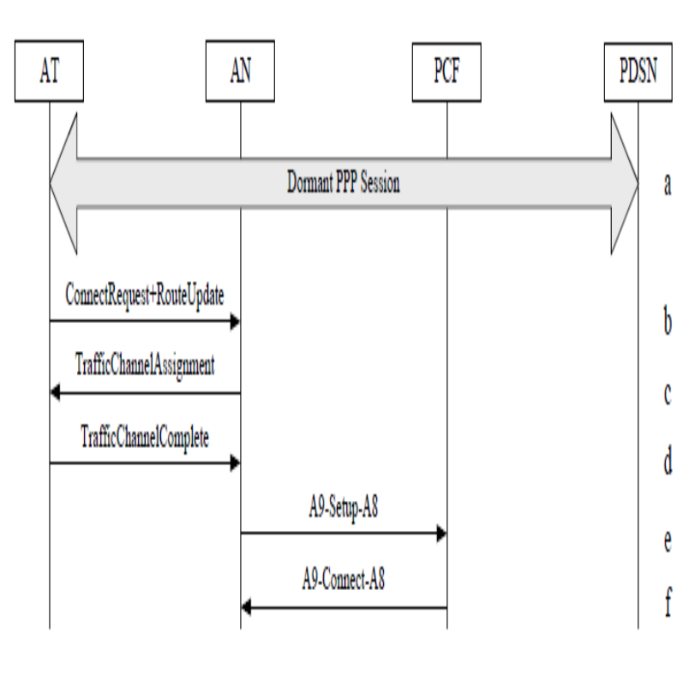
休眠态AT 重激活HRPD 连接的信令流程
a. AT 和PDSN 之间的PPP 会话处于休眠态。
b. AT 有数据要发送时，向AN 发送连接请求消息和路径更新消息，请求AN 分配业务信道。
c. AN 发送业务信道指配消息，指示AT 需要监听的前向信道。
d. AT 切换至AN 指定的前向信道，并向AN 返回业务信道完成消息，建立前反向业务信道。
e. AN 向PCF 发送A9 连接建立消息，置DRI=1，请求PCF 建立A8 连接。
f. PCF 向AN 发送A9 连接确认消息，确认建立A8 连接，至此完成PPP 连接的重激活。

Slide 71
PDSN 发起HRPD 连接重激活
在休眠态，当PDSN 有数据要传送时，PDSN 通知AN 重激活HRPD 连接，同时激活PPP连接

Slide 72
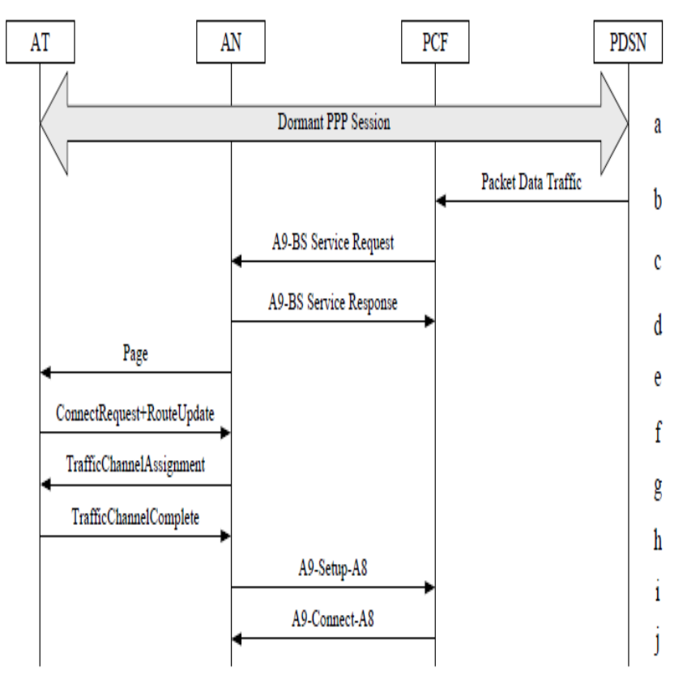
PDSN 发起HRPD 连接重激活信令流程
a. AT 与PDSN 之间的PPP 会话处于休眠态。
b. PDSN 向PCF 发送业务分组数据，指示网络侧有数据需要发送给AT，请求建立空口连接。
c. PCF 向AN 发送A9 基站服务请求消息，请求激活HRPD 会话和建立HRPD 连接。
d. AN 用A9 基站服务响应消息进行响应。
e. AN 在控制信道上向指定的AT 发送寻呼消息。
f. AT 响应寻呼，在接入信道发送连接请求消息和路径更新消息，请求AN 分配前反向业务信道。
g. AN 为AT 分配前反向信道后，向AT 发送业务信道指配消息，指示AT 需要帧听的前
向信道。
h. AT 切换至AN 指定的信道，建立前反向业务信道，并向AN 返回业务信道完成息。
i. AN 向PCF 发送A9 连接建立消息，置DRI=1，请求PCF 建立A8 连接。
j. PCF 向AN 发送A9 连接确认消息，确认建立A8 连接，至此完成PPP 连接的重激活。

Slide 73
EVDO子网切换

Slide 74
相同PDSN 下不同PCF 之间休眠切换
a. AT 向目标AN 发送UATIRequest 消息，该消息携带原会话的UATI，触发在目标AN
的会话建立过程。
b. 目标AN 向源AN 发送A13 会话信息请求消息，该消息携带所收到的UATI，申请获得
AT 在源AN 中的空口会话信息。
c. 源AN 发送A13 会话信息响应消息，该消息包含目标AN 申请该AT 的空口会话信息。
d. 目标AN 在获得源AN 的空口会话信息后，并向AT 发送UATIAssignment 消息。
e. AT 向目标AN 发送UATIComplete 消息进行响应，建立与目标AN 之间的空口会话，
新建会话使用原会话的属性配置。
f. AT 向目标AN 发送位置通告消息，发起位置更新，修改ANID。
g. 目标AN 向AT 发送位置指配消息，更新ANID。
h. AT 更新ANID 后，返回位置完成消息，完成位置更新。
i. 目标AN 向源AN 发送A13 会话信息确认消息，收到此消息后，源AN 删除AT 的原
会话信息。
j. 目标AN 向目标PCF 发送A9 连接建立消息，置DRI 和HandoffIndication 字段为0。
k. 目标PCF 向PDSN 发送A11 注册请求消息，请求建立A10 连接。
l. PDSN 返回A11 注册应答消息，确认建立与目标PCF 的A10 连接。
m.PDSN 向源PCF 发送A11 注册更新消息，请求关闭与源PCF 的A10 连接。
n. 源PCF 返回注册更新应答消息。
o. 目标PCF 向PDSN 发送A11 注册请求消息，置Lifetime=0。
p. PDSN 发送A11 注册应答消息，关闭与源PCF 的A10 连接。
q. 目标PCF 向目标AN 发送A9 连接释放完成消息，释放A8 连接，完成休眠切换操作。

Slide 75
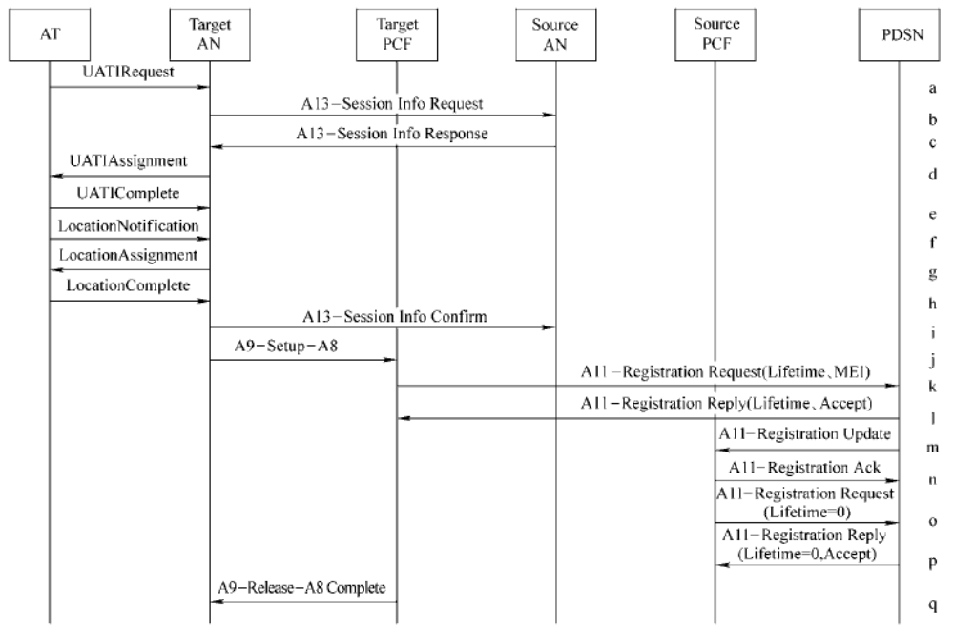
相同PDSN 下不同PCF 之间休眠切换

Slide 76
谢谢

